Slide 1
电子结构计算
原理与应用
-- 理论物理与实验物理的桥梁
Wei Ji (季威)
办公室：理工楼811
电话：62514873
电子邮箱：wji@ruc.edu.cn
研究组主页：http://physics.ruc.edu.cn/ji/
课程网址：论坛→课程讨论→电子结构计算原理与应用

Slide 2
上一课（第五课）提示：
密度泛函理论
局域密度近似
平面波方法
原子局域轨道方法
缀加平面波方法
赝势方法
后密度泛函时代
计算物理的发展方向
本次课程内容：
分子动力学方法（MD）
蒙特卡罗方法（MC）

Slide 3
对大量粒子体系的描述
对于大量粒子体系，例如一滴水包含10²¹个水分子，几乎不可能计算所有涉及到的状态的物理量，再求其平均。而观测量确是平均值，如何比较计算值和观测值？
近似：假设感兴趣的物理量在体系到达一定尺度后，就基本不随尺度变化而变化了。因此：对一些列有限的态做统计平均。
随机模拟方法（MC）和确定性模拟方法（MD）
MD：由运动方程描述，利用统计方法得到体系的静态和动态性质，从而得到体系的宏观性质。
可以看作是体系在一段时间内发展过程的模拟。
不存在任何的随机因素→确定性模拟方法

Slide 4
引言
分子动力学（Molecular Dynamics，简称MD）
  Alder和Wainght在1957年至1959年间应用于理想“硬球”液体模型，很多简单液体中分子之间的相互作用的重要性质在两人的研究中被发现 ；
  Rahman于1964年应用一种更接近的液体模型模拟了液氦；
  Verlet于1967~1971年，Levesque于1983年做了进一步的研究，模拟了更复杂的液体——水、溶盐、聚合物和蛋白质等；
  使用分子动力学模拟研究真实系统在1974年由Rahman和Stilliger完成，研究对象为液体水；
  第一个蛋白质的分子动力学研究报道是McCammon在1977年，研究对象是牛胰岛素抑制剂。

Slide 5
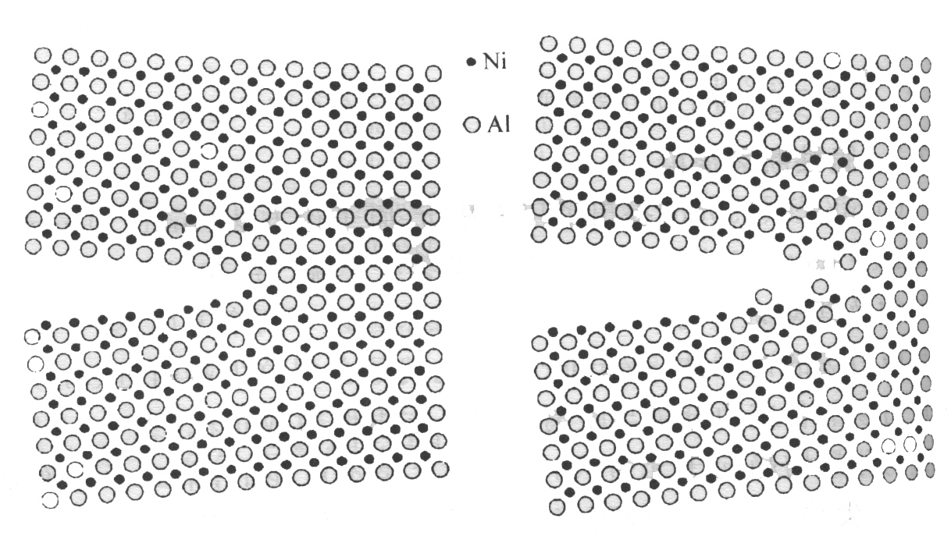
分子动力学实例
脆性断裂

Slide 6
分子动力学简介
分子动力学是在原子、分子水平上求解多体问题的重要的计算机模拟方法。
通过求解所有粒子的运动方程，分子动力学方法可以用于模拟与粒子运动路径相关的基本过程。
在分子动力学中，粒子的运动行为是通过经典的Newton运动方程所描述。系统的所有粒子服从经典力学的运动规律，它的动力学方程就是从经典力学的运动方程——拉格朗日(lagrange)方程和哈密顿(Hamilton)方程导出。

Slide 7
实际使用的限制
实际上，分子动力学模拟方法和随机模拟方法一样都面临着两个基本限制：
  一个是有限观测时间的限制；
  一个是有限系统大小的限制。
    通常人们感兴趣的是体系在热力学极限下（即粒子数目趋于无穷时）的性质。
    但是计算机模拟允许的体系大小要比热力学极限小得多，因此可能会出现有限尺寸效应。
    为了减小有限尺寸效应，人们往往引入周期性、全反射、漫反射等边界条件。
    当然边界条件的引入显然会影响体系的某些性质。

Slide 8
数值求解中的问题
对体系的分子运动方程组采用计算机进行数值求解时，需要将运动方程离散化为有限差分方程。
常用的求解方法有欧拉法、龙格-库塔法等。
数值计算的误差阶数显然取决于所采用的数值求解方法的近似阶数。
原则上，只要计算机计算速度足够大，内存足够多，我们可以使计算误差足够小。

Slide 9
分子动力学的分类
分子动力学的分类可以依照运动规律和研究对性进行分类。
运动规律：
经典分子动力学、量子分子动力学(ab initio MD)
研究对象：
  平衡态MD和非平衡态MD
平衡态：
  微正则系综（NVE）
  正则系综（NVT）
  等温等压系综（NPT）
  等焓等压系综（NPH）

Slide 10
空间描述
在空间描述如何物体的运动，如果其本身的大小可以忽略时，就可以将其看作是粒子（或质点）。
粒子描述：
  空间位置：r
  速度：v = dr/dt
  加速度：a = dv/dt = d²r/dt²
若一个系统由N个粒子组成，则粒子描述：
  空间位置：r_{1 ，} r_{2 ，}… ， r_{N}
  笛卡尔坐标系，粒子有3N个自由度
设系统有s个自由度
  广义坐标： q_{1 ，} q_{2 ，}… ， q_{s}
  广义速度：

Slide 11
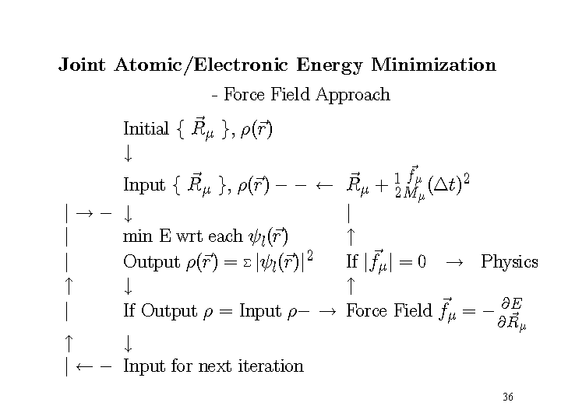
Notes:
这个图左边的框架讲的是前面的工作，给出系统的稳态结构（电子和晶格）。在研究动态问题时，系统从一个稳态向另一个稳态变化，就要引入一个力，这就是图上右边的框架所讨论的。引入力场,使每个原子坐标R + 小位移。 当所有位子最后受力为0时,计算完成.

Slide 12
拉格朗日(Lagrange)方程
由最小作用量原理可导出拉格朗日方程
对于孤立的保守系统，每个粒子在势场U中运动，则
系统整体的Lagrange函数是
得到第i个粒子的牛顿运动方程（α指每个粒子的自由度）
d
∂
L
∂
L
−
=
0
d
t
∂
q
∂
q
&
i
i
(
)
1
L
q
,
q
,
t
=
m
q
2
−
U
&
&
i
i
2
i
i
i
∑
(
)
1
∑
∑
L
=
L
q
,
q
,
t
=
m
q
2
−
U
&
&
i
i
2
i
i
i
i
i
i
∂
U
m
q
=
−
i
=
−∇
U
&
&
i
i
α
∂
q
i
i
α

Slide 13
哈密顿(Hamilton)方程
哈密顿(Hamilton)原理:
  保守的、完整的力学系统在相同时间内；
  由某一初位形转移到另一已知位形的一切可能运动中；
  真实运动的作用函数具有极值，即作用函数的变分等于零。

Slide 14
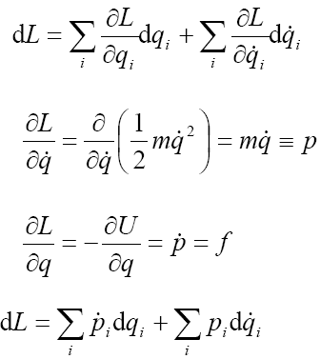
哈密顿(Hamilton)方程
哈密顿(Hamilton)方程：
  Lagrange函数全微分形式：
  因为
  则有

Slide 15
哈密顿(Hamilton)方程
由于
有
整理得
定义哈密顿函数或哈密顿量

Slide 16
哈密顿(Hamilton)方程
哈密顿函数H是动量和坐标的函数，是动能和势能之和
变量为动量p和坐标q的Hamilton方程
这就是变量为动量p和坐标q的哈密顿方程。
如果系统的哈密顿函数不显含时间，就有dH/dt=0，即得到能量守恒定律。

Slide 17
粒子运动方程的数值解法
设粒子的坐标、速度、动量及其作用力分别用x(t)，v(t)，p(t)，f(x,t)表示，其初始值为x(0)，v(0)，p(0)，f(0)。则决定粒子运动的牛顿方程是
同时

Slide 18
粒子运动方程的数值解法
由于数值计算求解微分方程是用差分的方法，习惯上将时间的变化间隔 ∆t 用 h 表示，叫做时间步长。
坐标预测的Taylor展开式：
势函数 U 应看作是离子间相互作用势 V 和外势 U_{ext}之和:

Slide 19
Verlet算法
根据Taylor公式，在t 时刻求t +h 时刻的坐标和作用力时，分成向前和向后的Taylor展开式
将上面两式相加得到
从而得到坐标的计算公式

Slide 20

Verlet算法
将两个Taylor展开式相减可以得到
从而得到速度或动量的计算公式
和加速度或作用力的计算公式
于是得到用上一个时间点(t-h)和当前时间点(t)的坐标r和速度v及作用力f，来计算出下一个时间点(t+h)的坐标和速度及作用力的三点公式。这种方法称为Verlet方法（两步法）。
r
h

Slide 21
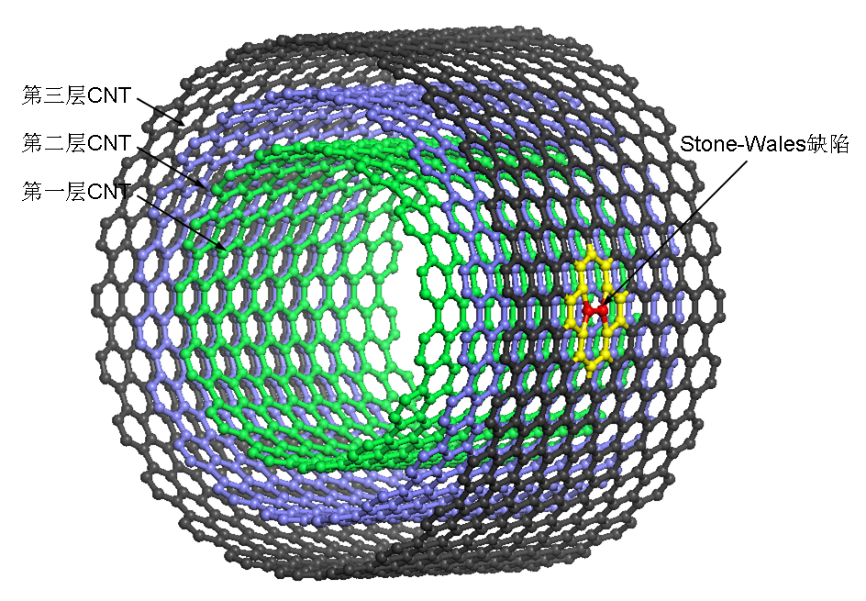
原胞与边界条件
对于一小块样品，其内部粒子数也是很多的。
要想精确求出系综中粒子间相互作用和运动状态是不可能的，只有通过少量粒子的运动性质计算来求出宏观性质。
由于粒子数过少，在构
建的计算原胞边缘的粒
子较多，其受力状态与
内部粒子不同。
为了解决这一问题，分
子动力学方法需要对计
算原胞设置适当的边界
条件。

Slide 22
原胞
分子动力学模拟方法往往用于研究大块物质在给定密度下的性质，而实际计算模拟不可能在几乎是无穷大的系统中进行。
所以必须引进一个叫做分子动力学原胞
的体积元，以维持一个恒定的密度。
对气体和液体，如果所占体积足够大，并且系统处于热平衡状态的情况下，那么这个体积的形状是无关紧要的。
对于晶态的系统，原胞的形状是有影响的。

Slide 23
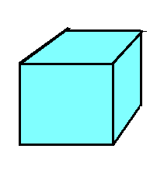
原胞
为了计算简便，取一个立方形的体积为分子动力学原胞。设原胞的线度大小为L，则体积为L³。
由于引进这样的立方体箱子，
将产生六个我们不希望出现的表面。
模拟中碰撞这些箱子的表面的粒子
应当被反射回到原胞内部，特别是
对粒子数目很少的系统。
然而这些表面的存在对系统的任何
一种性质都会有重大的影响。

Slide 24
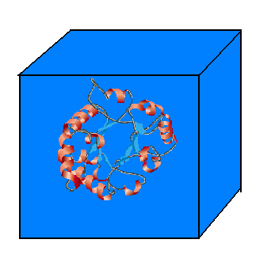
边界条件
采用分子动力学方法，必需对被计算的粒子系统给定适当的边界条件。这些边界条件大致可分成四种。
  自由表面边界
  (free-surface boundary)
  这种边界条件常用于大型
  的自由分子的模拟。

Slide 25
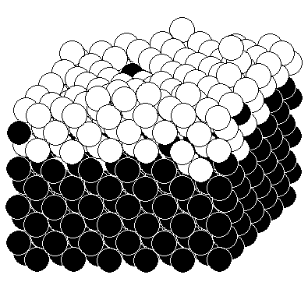
边界条件
  固定边界
  (rigid boundary)
  在所有要计算到粒子晶胞之外还要包上几层结构相同的位置不变的粒子，包层的厚度必须大于粒子间相互作用的力程范围。
  包层部分代表了与运动粒子起作用的宏观晶体的那一部分。
薄膜生长

Slide 26
边界条件
  柔性边界 (flexible boundary)
  这种边界比固定边界更接近实际。它允许边界上的粒子有微小的移动以反映内层粒子的作用力施加到它们身上时的情况。
  周期性边界
  (periodic boundary)
  在模拟较大的系统时，为了消除表面效应或边界效应，常采用周期性边界条件。就是让原胞上下、左右、前后对边上的粒子间有相互作用。

Slide 27
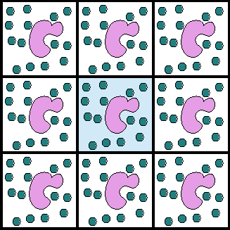
周期性边界条件
为了将分子动力学原胞有限立方体内的模拟，扩展到真实大系统的模拟，通常采用周期性边界条件。
采用周期性边界条件，就
可以消除引入原胞后的表
面效应，构造出一个准无
穷大的体积来更精确地代
表宏观系统。
实际上，这里我们做了一
个假定，即让这个小体积
原胞镶嵌在一个无穷大的
大块物质之中。

Slide 28
周期性边界条件
  实现周期性边界条件的具体操作：
  当有一个粒子穿过基本原胞的六方体表面时；
  就让这个粒子也以相同的速度穿过此表面对面的表面，重新进入该原胞内。

Slide 29
截断距离
出于计算上的考虑，力场必须截断，即力场在某一范围内有效。
通常选取一个适当的力程截断距离(cut-off distance)将位势截断，以减少计算势能所耗用的时间。
如果预先不采取特殊措施，一个分子动力学步，求和运算遍及所有相邻粒子，若只进行一次求和运算，则不存在任何困难。
这种求和运算将反复不断地进行多次，工作量就大得难以忍受，所需的总运行时间有可能99％是用来寻找相邻粒子、计算位势及作用在粒子上的力，时间浪费极大。
Why?
← 静电力是长程的

Slide 30
截断距离
势函数直接截断：
一般分子势能函数在大于
某个距离时，其值便迅速
趋近于零。
因此可以定义势函数
其中V(r) 为一般势能，V_{c}为截断势能，r_{c}为截断半径。这样一来，便可减少许多不必要的计算量。

Slide 31
截断距离
对于不同分子动力学原胞内粒子间的相互作用，如果相互作用是短程力，可以在长度处r_{c}截断，显然r_{c}越大，所用时间就越多。
V_{c}必须要足够小，以使截断不会显著地影响模拟结果。
原胞尺度L的数值应选得很大，L通常选得比r_{c}大很多。
一般选择原胞尺度满足不等式条件L/2>r_{c}，使得距离大于L/2的粒子的相互作用可以忽略，以避免有限尺寸效应。

Slide 32
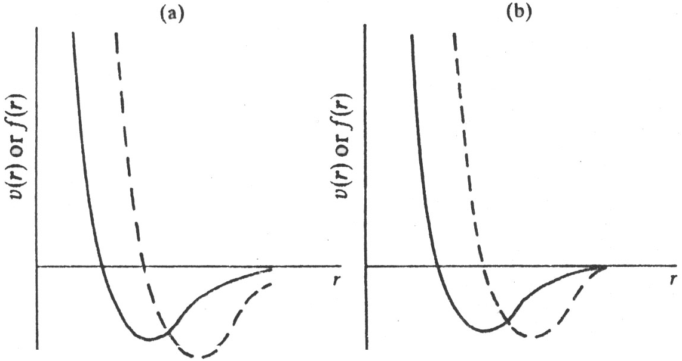
截断距离
力场连续的势函数截断：

Slide 33
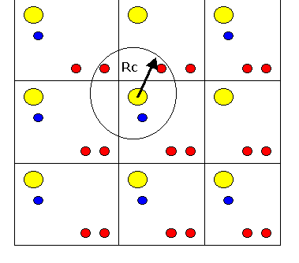
最小像力约定
在考虑粒子间的相互作用时，通常采用最小像力约定。
最小像力约定是：设原胞内有N 个粒子，在重复的分子动力学原胞中，每一个粒子只同它所在的原胞内的另外N-1 个中的每个粒子或其最邻近的影像粒子发生相互作用。

Slide 34
最小像力约定
采用最小像力约定后，原胞内第i 个粒子与周围粒子的相互作用势和相互作用力为：
表示元胞内所有粒子的坐标。
是沿r_{j}-r_{i}方向的单位矢量。
  采用最小像力约定会使得在截断处粒子的受力有一个δ-函数的奇异性，这会给模拟计算带来误差。
  为减小这种误差，总可以将截断处粒子的相互作用势能换算成V(r)- V_{c} ，以保证在截断处相互作用为零。

Slide 35
分子动力学模拟的基本步骤
分子动力学模拟的实际步骤可以划分为四步：
1、设定模拟所采用的模型
  模型的设定，也就是势函数的选取。势函数的研究和物理系统上对物质的描述研究息息相关。
2、给定初始条件
  运动方程的求解需要知道粒子的初始位置和速度，不同的算法要求不同的初始条件。
  如：verlet算法需要两组坐标来启动计算，一组零时刻的坐标，一组是前进一个时间步的坐标或者一组零时刻的速度值。

Slide 36
分子动力学模拟的基本步骤
3、趋于平衡的计算过程
  为使得系统平衡，模拟中设计一个趋衡过程，即在这个过程中，增加或者从系统中移出能量，直到持续给出确定的能量值。
  称这时的系统已经达到平衡。
4、宏观物理量的计算
  实际计算宏观物理量往往是在分子动力学模拟的最后阶段进行的。
  它是沿着相空间轨迹求平均来计算得到的。

Slide 37
1、设定模拟模型
设定模型是分子动力学模拟的第一步工作。
例如在一个分子系统中，假定两个分子间的相互作用势为硬球势，其势函数表示为
常用的是Lennard-Jones 势函数、EAM势函数等，不同的物质状态描述用不同的势函数。

Slide 38
设定模拟模型
为了计算方便，取分子动力学元胞为立方形，元胞的线度大小为L，则其体积为L³。
根据给定密度ρ和指定的单个元胞中的粒子数N，确定出元胞的L值。采用周期性边界条件和最小像力约定。
根据实际需要解决的问题，构造初始原胞中粒子的物理结构模型。
模型势函数一旦确定，就可以根据经典物理学规律求得模拟中的守恒量。例如对在微正则系综的模拟中能量、动量和角动量均为守恒量。

Slide 39
2、给定初始条件
分子动力学模拟的过程进入对系统微分方程组做数值求解时，需要知道粒子的初始位置和速度的数值。
不同的算法要求不同的初始条件。
一般讲，系统的初始条件不可能知道，实际上也不需要精确选择代求系统的初始条件，因为模拟时间足够长时，系统就会忘掉初始条件。
当然，合理的初始条件可以加快系统趋于平衡的时间和步伐，获得好的精度。

Slide 40
三种初始条件
常用的初始条件可以选择为：
  令初始位置在差分划分网格的格子上，初始速度则从玻尔兹曼分布随机抽样得到（速度随机）
  令初始位置随机的偏离差分划分网格的格子上，初始速度为零（位置随机）
  令初始位置随机的偏离差分划分网格的格子上，初始速度也是从玻尔兹曼分布随机抽样得。（位置、速度均随机）

Slide 41
3、趋于平衡计算
按照给出的运动方程、边界条件和初始条件，就可以进行分子动力学模拟计算。
但是，这样计算出的系统不会具有所要求的系统能量，并且这个状态本身也还不是一个平衡态。
为了使系统达到平衡，模拟中需要一个趋衡过程。在这个过程中，增加或从系统中移出能量，直到系统具有所要求的能量。
然后，再对运动方程中的时间向前积分若干步，使系统持续给出确定能量值。
称这时系统已经达到平衡态。这段达到平衡所需的时间称为弛豫时间。

Slide 42
步长选取
分子动力学计算的基本思想是：赋予分子体系初始运动状态之后，利用分子的自然运动在相空间中抽取样本进行统计分子动力学计算，时间步长就是抽样的间隔，因而时间步长的选取对动力学模拟非常重要。它决定了模拟所需要的时间。
时间步长 h太长会造成分子间激烈碰撞，体系数据溢出；
为了减小误差，步长 h 必须取得小一些；
但是取得太小，系统模拟的弛豫时间就很长，太短的时间步长还会降低模拟过程搜索相空间的能力。
因此一般选取的时间步长为体系各个自由度中最短运动周期的十分之一。
这里需要积累一定的模拟经验，选择适当的时间步长h 。

Slide 43
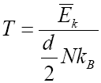
4、宏观物理量的计算—动能
在模拟过程中计算出的动能值是在不连续的路径上的值，在时间的各个间断点μ上计算动能的平均值
在分子动力学模拟过程中，温度是需要加以监测的物理量，特别是在模拟的起始阶段。根据能量均分定理，我们可以从平均动能值计算得到温度值，
其中d为每个粒子的自由度，如果不考虑系统所受的约束，则d＝3。

Slide 44
势函数
分子动力学模拟的核心问题是求解牛顿运动方程组，而关键问题是原子间作用势的确定。
通常是通过实验拟合或半经验解法得到原子间作用势，然后求得系统能量。
固体间的性质，依赖于分子的本性与分子间的相互作用或分子间的相互作用力，由统计力学的系统理论可知，只要知道决定分子间作用力的势能函数形态，就可以透过计算求得各种力学性质。

Slide 45
分子间的相互作用力
以力的本性来区分有：
万有引力、强核力、弱核力、电磁力。
  其中万有引力太小，例如在典型的分子间几乎接触的距离约0.2－0.3nm，对于能量的贡献约为－10⁻³⁰J左右；
  强核力和弱核力的作用距离都在10⁻⁴nm以内，分子间的距离通常比此值还要大得多；
  只有电磁力能够正确解释分子间的相互作用。

Slide 46
分子间相互作用与势函数
分子间作用力主要有：
  长程的引力，包括静电作用、诱导作用和色散作用；
  短程的斥力，它是由于电子云重叠所产生的。
将分子间作用力的理论透过量子力学的计算与光谱等实验的方式，求得分子间势能函数。
  两原子核的运动受一个只依赖于两原子核之间距离r的位势V(r)支配。
  在远距离处是吸引势（Van der Waals相互作用），而在近距离处是排斥势（原子核的Coulomb相互作用和电子的Pauli斥力）。
势函数U看作是原子间相互作用势V和外势U_{e}之和

Slide 47
势函数发展简介
1924年，Lennard-Jones发表了著名的负幂函数式的Lennard-Jones势函数的解析式。
1929年，Morse发表了指数式的Morse势。1931年，Born和Mayer发表了描述离子晶体中两离子间相互作用的Born-Mayer势函数。
1983年至1984年间，Daw和Baskes提出了金属材料中的嵌入原子势(EAM)的概念和算法。
几乎同时，Finnis和Sinclair根据密度函数二次矩理论提出形式上与EAM基本相同的经验F-S模型。

Slide 48
Lennard-Jones势
早期的分子动力学主要用于模拟惰性气体和液体，发展了一些对势模型。
其中应用非常普遍的是Lennard-Jones势。Lennard-Jones势由John Edward Lennard-Jones在1931年提出。
Lennard-Jones势函数表示为：

Slide 49
嵌入原子势(embedded atom method, EAM)
EAM模型是一种半经验多体势模型。
其中心思想是将原子周围复杂的环境用胶冻模型简化描述（所谓胶冻指的是在均匀正电荷背景上的均匀电子气）。
在嵌入原子势方法中，主要的参数都放在原子的电子密度表示及相关形式中。
这样就把 “原子对间”的性质主要归结到“原子”的性质，大大的简化了计算。

Slide 50
嵌入原子势(EAM)
得到EAM能量表达式的过程中，最主要用到了两个近似。
(1) 体系的总能量可以表示为嵌入能和二体斥能之和。
(2) 体系的电荷分布近似为各个原子电荷的简单线性叠加。

Slide 51
嵌入原子势(EAM)
两个近似忽略了原子间成键时电荷的转移和重新分布。
但是对于大多数金属而言，此关系近似成立。
而且根据变分原理，电荷密度近似所引起的能量误差只是二阶效应。

Slide 52
平衡态分子动力学模拟
在经典分子动力学模拟方法的应用当中，存在着对两种系统状态的分子动力学模拟。
  一种是对平衡态的MD模拟；
  另一类是对非平衡态的分子动力学模拟。
对平衡态系综分子动力学模拟又可以分为如下类型：
  微正则系综的分子动力学(N,V,E）模拟
  正则系综的分子动力学（N,V,T）模拟
  等温等压系综分子动力学(N,P,T) 模拟
  等焓等压系综分子动力学(N,P,H) 模拟
  巨正则系综分子动力学(V,T, μ) 模拟
这里仅对平衡态的分子动力学方法中几类模拟做介绍

Slide 53
系综
系综(ensemble) 是指在一定的宏观条件下(约束条件)，大量性质和结构完全相同的、处于各种运动状态的、各自独立的系统的集合。全称为统计系综。
系综是用统计方法描述热力学系统的统计规律性时引入的一个基本概念；
系综是统计理论的一种表述方式，系综理论使统计物理成为普遍的微观统计理论 ；
系综并不是实际的物体，构成系综的系统才是实际物体。
约束条件是由一组外加宏观参量来表示。在平衡统计力学范畴下，可以用来处理稳定系综。

Slide 54
常用系综分类
根据宏观约束条件，系综被分为以下几种：
正则系综(canonical ensemble)，全称应为“宏观正则系综”，简写为NVT，即表示具有确定的粒子数(N)、体积(V)、温度(T)。
正则系综是蒙特卡罗和分子动力学模拟处理的典型代表。
假定N个粒子处在体积为V的盒子内，将其埋入温度恒为T的热浴中。此时，总能量(E)和系统压强(P)可能在某一平均值附近起伏变化。
平衡体系代表封闭系统，与大热源热接触平衡的恒温系统。正则系综的特征函数是亥姆霍兹自由能F(N,V,T)。

Slide 55
常用系综分类
2. 微正则系综(micro-canonical ensemble)，简写为NVE，即表示具有确定的粒子数(N)、体积(V)、总能量(E)。
微正则系综广泛被应用在分子动力学模拟中。
假定N个粒子处在体积为V的盒子内，并固定总能量(E)。此时，系综的温度(T)和系统压强(P)可能在某一平均值附近起伏变化。
平衡体系为孤立系统，与外界即无能量交换，也无粒子交换。微正则系综的特征函数是熵S(N,V,E)。

Slide 56
常用系综分类
3. 等温等压(constant-pressure,constant-temperature)，简写为NPT，即表示具有确定的粒子数(N)、压强(P)、温度(T)。一般是在蒙特卡罗模拟中实现。
其总能量(E)和系统体积(V)可能存在起伏。体系是可移动系统壁情况下的恒温热浴。
特征函数是吉布斯自由能G(N,P,T)。
4. 等压等焓(contant-pressure,constant- enthalpy)，简写为NPH，即表示具有确定的粒子数(N)、压强(P)、焓(H)。由于由于H =E+PV，故在该系综下进行模拟时要保持压力与焓值为固定，其调节技术的实现也有一定的难度，这种系综在实际的分子动力学模拟中已经很少遇到了。

Slide 57
常用系综分类
5. 巨正则系综(grand canonical ensemble)，简写为VTμ，即表示具有确定的粒体积(V)、温度(T)和化学势(μ)。
巨正则系综通常是蒙特卡罗和分子动力学模拟的对象和手段。
此时、系统能量(E)、压强(P)和粒子数(N)会在某一平均值附近有一个起伏。
体系是一个开放系统，与大热源大粒子源热接触平衡而具有恒定的T。
特征函数是马休(Massieu)函数J(μ，V，T)。

Slide 58
系综调节 – 调温技术
系综调节主要是指在进行分子动力学计算过程中，对温度和压力参数的调节，分为调温技术和调压技术。
1. 调温技术
在 NVT 系综或 NPT系综中，即使在 NVE系综模拟的平衡态中，也经常调整温度到期望值。
如果希望知道系统的平衡态性质怎样依赖于温度，那么就必须在不同的温度下进行模拟。
目前实现对温度的调节有 4种方式：
速度标度、Berendsen热浴、Gaussian热浴、Nose—Hoover热浴。

Slide 59
系综调节 – 调压技术
2. 调压技术
在等压模拟中，可以通过改变模拟原胞的三个方向或一个方向的尺寸来实现体积的变化。
类似于温度控制的方法，也有许多方法用于压力控制。
总的来说有以下 3种技术：
Berendsen方法、Anderson方法、Parrinello-Rahman方法。

Slide 60
微正则系综的分子动力学模拟
粒子数恒定、体积恒定、能量恒定、整个系统的总动量恒等于零。
分子动力学模拟步骤如下（Verlet算法）：
（1）给定初始空间位置{r_{i}⁽⁰⁾,r_{i}⁽⁰⁾} 。
（2）计算在第n步时粒子所受的力{F_{i}^{(n)}}, F_{i}^{(n)}=F_{i}(t_{n})。
（3）利用如下公式，计算在第n+1步时所有粒子所处的空间位置。
（4）计算第n步的速度。
（5）返回到步骤（2），开始下一步的模拟计算。

Slide 61
Verlet算法的速度形式
Verlet算法的速度形式：
（1）给定初始空间位置 。
（2）给定初始速度 。
（3）利用公式：
计算在第n+1步时所有粒子所处的空间位置 。
（4）计算在第n+1步时所有粒子的速度：
（5）返回到步骤（3），开始第n+2步的模拟计算。

Slide 62
Verlet的速度形式
Verlet速度形式的算法比前一种算法好些。
它不仅可以在计算中得到同一时间步上的空间位置和速度，而且数值计算的稳定性也提高了。
一般情况下，对于能量的确定的系统不可能给出精确的初始条件。
这时需要先给出一个合理的初始条件，然后在模拟过程中逐渐调节系统能量达到给定值。

Slide 63
能量调节
其步骤为：
  首先将运动方程组解出若干步的结果；
  然后计算出动能和位能；
  假如总能量不等于给定恒定值，则通过调整速度来实现总能量不变的目的，具体做法就是将速度乘以一个标度(scaling)因子β，即：
速度标度因子β :

Slide 64
第一性原理分子动力学
有些情况下，必须同时考虑体系微观电子态的变化，这就要用到量子力学来处理。
采用量子力学，考虑了体系微观电子态变化的分子动力学模拟称为从头算（ab initio，化学）或者第一性原理（First-principles，物理）分子动力学模拟。
Car，Parrinello在1985年提出了CP-MD就是这一方法的代表。
其中涉及到的考虑多体体系微观电子态演化的方法，这里就不在赘述了。

Slide 65
小结
分子动力学的四个步骤
原子、原子之间的相互作用势（L-J、EAM）
系综的概念
微正则系综和正则系综
微正则系综和正则系综的分子动力学模拟
Verlet算法、能量、速度的调节

Slide 66
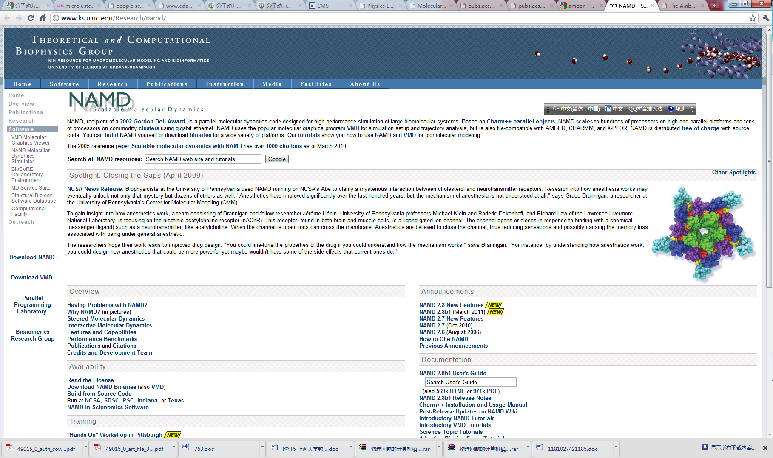
NAMD

Slide 67
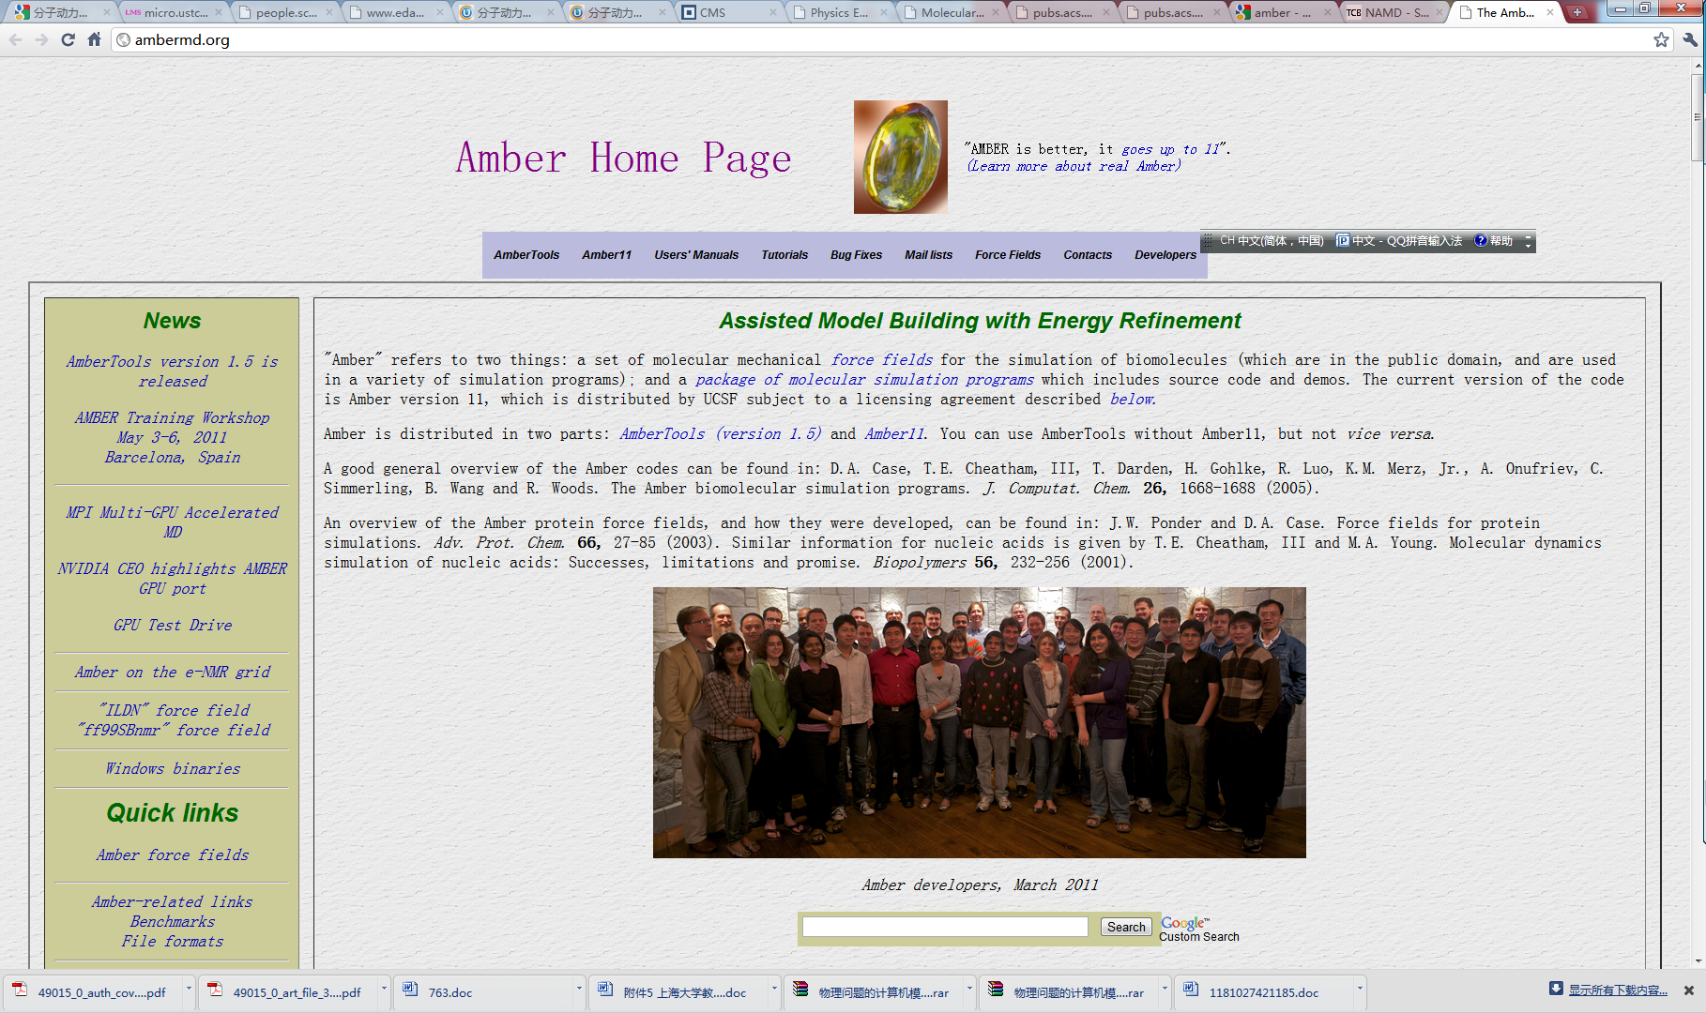
Amber

Slide 68
确定性方法和随机性方法
确定性方法：分子动力学模拟
  -- 明确的相互作用方程模拟整个系统的行为
  -- 具有确定性，虽然与粒子运动的随机过程有相互关联
微观粒子的运动：是否具有确定性呢？
本身是个随机过程，具有概率的特征
  -- 例如，一个O₂分子从教室一角扩散到教室的另外一角
  -- 不具有确定的描述
需要一种随机性方法来描述上述过程
蒙特卡罗方法（Monte Carlo，MC）

Slide 69
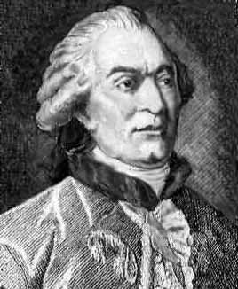
历史发展
投针实验：
Georges Louis Leclerc, Comte de Buffon, (1707-1788)
L
d

Slide 70
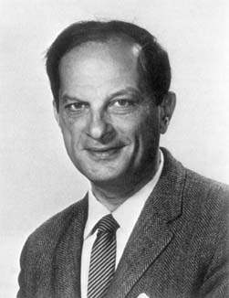
MC模拟的先驱
Stanislaw Ulam (1909-1984)
He invented the Monte Carlo method in 1946 while pondering the probabilities of winning a card game of solitaire.
Stanislaw Ulam, a Polish born mathematician who worked for John von Neumann on the United States’ Manhattan Project during World War II. Ulam is primarily known for designing the hydrogen bomb with Edward Teller in 1951.
Notes:
Von Neumann@Los Alamos NL；最后还是用到了中子链式反应的模拟上，模拟中子的寿命等。

Slide 71
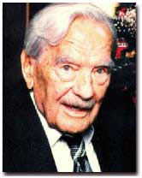
著名算法 （ Metropolis 算法）
The algorithm by Metropolis (and A Rosenbluth, M Rosenbluth, A Teller and E Teller, 1953) has been cited as among the top 10 algorithms having the "greatest influence on the development and practice of science and engineering in the 20th century."
Notes:
“The code that was to become the famous Monte Carlo method of calculation originated from a synthesis of insights that Metropolis brought to more general applications in collaboration with Stanislaw Ulam in 1949. A team headed by Metropolis, which included Anthony Turkevich from Chicago, carried out the first actual Monte Carlo calculations on the ENIAC in 1948. Metropolis attributes the germ of this statistical method to Enrico Fermi, who had used such ideas some 15 years earlier. The Monte Carlo method, with its seemingly limitless potential for development to all areas of science and economic activities, continues to find new applications”
From “Physics Today” Oct 2000, Vol 53, No. 10., see also http://www.aip.org/pt/vol-53/iss-10/p100.html.

Slide 72
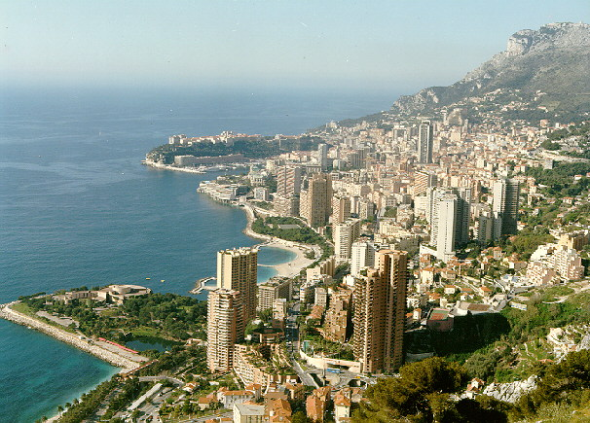
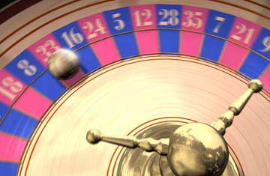
方法名字的由来
Metropolis coined the name “Monte Carlo”, from its gambling Casino.
Monte-Carlo, Monaco

Slide 73
蒙特卡罗方法的基本思想
基本思想：
针对待求问题，根据物理现象本身的统计规律，或人为构造一合适的依赖随机变量的概率模型，使某些随机变量的统计量为待求问题的解，进行大统计量N→∞的统计实验方法或计算机随机模拟方法。
理论依据：
大数定理：均匀分布的算术平均收敛于真值
中心极限定理：置信水平下的统计误差
一个例子：
Buffen投针实验求π

Slide 74
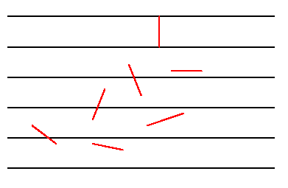


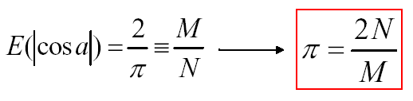
Buffen投针实验
Buffen投针实验求π:
平行线间距＝针长＝s
针与平行线方向夹角为α
相交概率为：
各向同性随机投针，则夹角α在[0, π]均匀分布，所以相交期望值：
设投针N次，相交次数为M，则相交概率的期望值：

Slide 75
实验结果
根据上式，一些人进行了实验，其结果列于下表 ：
实验者 | 年份 | 投针次数 | π的实验值
Wolf | 1850 | 5000 | 3.1596
Smith | 1855 | 3204 | 3.1553
Fox | 1894 | 1120 | 3.1419
Lazzarini | 1901 | 3408 | 3.1415929
距今越近的实验结果越准确
几千次的抽样已经可以得到很好的结果了
测量方法、实验设计等对最终实验结果有较大的影响。

Slide 76
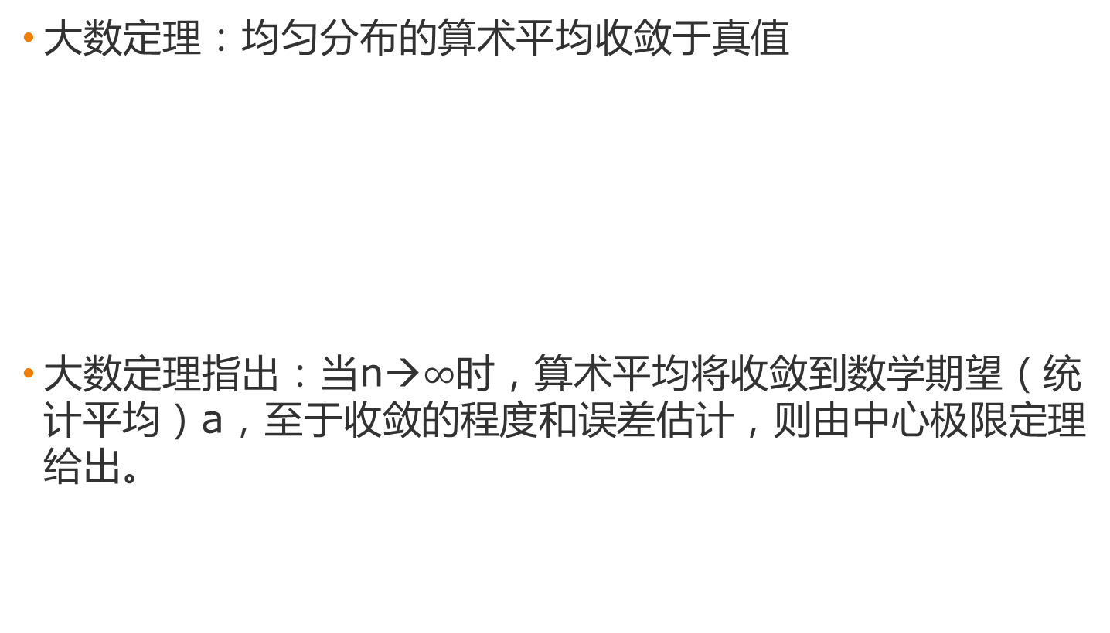
蒙特卡罗方法的数学基础
大数定理：均匀分布的算术平均收敛于真值
大数定理指出：当n→$∞$时，算术平均将收敛到数学期望（统计平均）a，至于收敛的程度和误差估计，则由中心极限定理给出。

Slide 77
中心极限定理
通常，α称为置信度，1-α就是置信水平。Xa为正态量，X_{a}σ/√n是用算术平均值逼近数学期望的误差。
可以看出，算术平均值收敛到数学期望的阶数1/√n，即MC方法收敛的阶数很低，收敛速度较慢，误差由σ和n决定。
Notes:
蒙特卡罗方法的误差为概率误差，这与其他数值计算方法是有区别的。
误差中的均方差σ是未知的，必须使用其估计值来代替，在计算所求量的同时，可计算出估计值。

Slide 78
MC的基本步骤
根据问题本身，构造或者确定一个概率模型
  对于本身不是随机性质的确定性问题，必须根据问题本身的特点和规律，建立一个概率模型，把确定性问题转化成具有概率特征的问题，是所求的解就是这个模型的概率分布或数学期望。
定义一个合适的随机变量
  确定概率模型后，要定义一个对应于这一物理问题的随机变量，使这个概率模型下的随机变量的概率分布或数学期望就是所模拟问题的解
选择随机抽样方法，通过模拟获得子样
  根据模型，选取随机抽样方法，实现由已知概率分布的随机抽样，得到具有给定分布的随机数。
  用给定分布的随机数进行模拟，相当于制造符合所定概率模型的一系列实验数据，称为“子样”，具有原概率母体的性质。
统计计算
  用上述抽样的算术平均值替代其数学期望（统计平均值），给出近似解

Slide 79
MC方法的优缺点
优点
能够比较逼真地描述具有随机性质的事物的特点及物理实验过程。
受几何条件限制小。
收敛速度与问题的维数无关。
具有同时计算多个方案与多个未知量的能力。
误差容易确定。
程序结构简单，易于实现。
缺点
收敛速度慢。
误差具有概率性。
计算结果与系统大小有关。

Slide 80
主要应用范围
根据前面分析的特点，蒙特卡罗方法特别适用于处理维数高、边界复杂而精度要求不是很高的问题。
大量的科学、工程问题均具有上述特点，因此其有着广泛的应用。
它的主要应用范围包括：典型数学问题，粒子输运问题，统计物理，量子力学，真空技术，激光技术以及医学，生物，探矿等方面。
此外，其在金融、经济、社会学等领域也有着广泛的应用。
随着科学技术的发展，其应用范围将更加广泛。

Slide 81
随机数与伪随机数
随机数的定义及产生方法
伪随机数
产生伪随机数的各种方法
伪随机数序列的统计检验

Slide 82
随机数
由具有已知分布的总体中抽取简单子样，在蒙特卡罗方法中占有非常重要的地位。
总体和子样的关系，属于一般和个别的关系，或者说属于共性和个性的关系。
由具有已知分布的总体中产生简单子样，就是由简单子样中若干个性 近似地反映总体的共性。
随机数是实现由已知分布抽样的基本量，在由已知分布的抽样过程中，将随机数作为已知量，用适当的数学方法可以由它产生具有任意已知分布的简单子样。
真随机数、伪随机数

Slide 83
随机数的定义及性质
在连续型随机变量的分布中，最简单而且最基本的分布是单位均匀分布。由该分布抽取的简单子样称为随机数序列，其中每一个体称为随机数。
单位均匀分布也称为［0，1］上的均匀分布，其分布密度函数为：
分布函数为 ：

Slide 84
随机数的特点
由于随机数在蒙特卡罗方法中占有极其重要的位置，我们用专门的符号ξ表示。由随机数序列的定义可知，ξ₁，ξ₂，…是相互独立且具有相同单位均匀分布的随机数序列。也就是说，独立性、均匀性是随机数必备的两个特点。
随机数具有非常重要的性质：对于任意自然数s，由s个随机数组成的s维空间上的点（ξ_{n+1}，ξ_{n+2}，…ξ_{n+s}）在s维空间的单位立方体G_{s}上均匀分布，即对任意的a_{i}，
如下等式成立：
其中P表示事件发生的概率。反之，如果随机变量序列ξ₁, ξ₂…对于任意自然数s，由s个元素所组成的s维空间上的点（ξ_{n+1}，…ξ_{n+s}）在G_{s}上均匀分布，则它们是随机数序列。

Slide 85
随机数的产生方法 —— 随机数表
由于随机数在蒙特卡罗方法中所处的特殊地位，它们虽然也属于由具有已知分布的总体中产生简单子样的问题，但就产生方法而言，却有着本质上的差别。
为了产生随机数，可以使用随机数表。随机数表是由0，1，…，9十个数字组成，每个数字以0.1的等概率出现，数字之间相互独立。这些数字序列叫作随机数字序列。
如果要得到n位有效数字的随机数，只需将表中每n个相邻的随机数字合并在一起，且在最高位的前边加上小数点即可。例如，某随机数表的第一行数字为7634258910…，要想得到三位有效数字的随机数依次为0.763，0.425，0.891。
因为随机数表需在计算机中占有很大内存，而且也难以满足蒙特卡罗方法对随机数需要量非常大的要求，因此，该方法不适于在计算机上使用。

Slide 86
随机数的产生方法 —— 物理方法
用物理方法产生随机数的基本原理是：利用某些物理现象，在计算机上增加些特殊设备，可以在计算机上直接产生随机数。
这些特殊设备称为随机数发生器。用来作为随机数发生器的物理源主要有两种：一种是根据放射性物质的放射性，另一种是利用计算机的固有噪声。
一般情况下，任意一个随机数在计算机内总是用二进制的数表示的：
其中ε_{i}（i=1，2，…，m）或者为0，或者为1。
因此，利用物理方法在计算机上产生随机数，就是要产生只取0或1的随机数字序列，数字之间相互独立，每个数字取0或1的概率均为0.5。
用物理方法产生的随机数序列无法重复实现，不能进行程序复算，给验证结果带来很大困难。而且，需要增加随机数发生器和电路联系等附加设备，费用昂贵。因此，该方法也不适合在计算机上使用。

Slide 87
伪随机数
在计算机上产生随机数最实用、最常见的方法是数学方法，即用如下递推公式：
对于给定的初始值ξ₁,ξ₂…，ξ_{k}，确定ξ_{n+k}，ｎ=1，2，…
经常使用的是k=1的情况，其递推公式为：
对于给定的初始值ξ₁，确定ξ_{n+1}，ｎ=１,２…

Slide 88
存在的问题
用数学方法产生的随机数，存在两个问题：
不相互独立：递推公式和初始值ξ₁,ξ₂…，ξ_{k}确定后，整个随机数序列便被唯一确定。不满足随机数相互独立的要求。
周期性的循环：由于随机数序列是由递推公式确定的，而在计算机上所能表示的[0，1]上的数又是有限的，因此，这种方法产生的随机数序列就不可能不出现无限重复。
一旦出现这样的n’，n″ (n’< n″ )，使得下面等式成立：
随机数序列便出现了周期性的循环现象。对于k=1的情况，只要有一个随机数重复，其后面的随机数全部重复，这与随机数的要求是不相符的。

Slide 89
可以解决否？
第一个问题，不能从本质上加以改变，但只要递推公式选得比较好，随机数间的相互独立性是可以近似满足的。
第二个问题，则不是本质的。因为用蒙特卡罗方法解任何具体问题时，所使用的随机数的个数总是有限的，只要所用随机数的个数不超过伪随机数序列出现循环现象时的长度就可以了。
用数学方法产生的伪随机数容易在计算机上得到，可以进行复算，而且不受计算机型号的限制。因此，这种方法虽然存在着一些问题，但仍然被广泛地在计算机上使用，是在计算机上产生伪随机数的主要方法。

Slide 90
伪随机数的周期和最大容量
发生周期性循环现象的伪随机数的个数称为伪随机数的周期。
对于前面介绍的情况，伪随机数的周期为n″－n’。
从伪随机数序列的初始值开始，到出现循环现象为止，所产生的伪随机数的个数称为伪随机数的最大容量。
前面的例子中，伪随机数的最大容量为n″。

Slide 91
伪随机数的产生方法
冯·诺曼平方取中法：利用递推公式：
可得：
乘同余方法是由Lehmer在1951年提出来的，它的一般形式是：对于任一初始值x₁，伪随机数序列由下面递推公式确定：
其中a，M为初值，M应尽可能大，a为一尽可能大的奇数。

Slide 92
乘同余方法的最大容量的上界
对于任意正整数M，根据数论中的标准分解定理，总可以分解成如下形式：
其中P₀=2，P₁，… P_{r}表示不同的奇素数，α₀表示非负整数，α₁，…，α_{r}表示正整数。a无论取什么值，乘同余方法的最大容量的上界为：
的最小公倍数。其中：

Slide 93
其他初值的选取（a,X₁)
如果a与x₁满足如下条件：
对于 ，
x₁与M互素，则乘同余方法产生的伪随机数序列的最大容量达到最大可能值λ(M)。
例如：M=2³¹-1、a=16807、x₁=12345

Slide 94
乘同余方法在计算机上的使用
为了便于在计算机上使用，通常取 ： Ｍ=2^{s}
其中s为计算机中二进制数的最大可能有效位数
x₁= 奇数
a = 5^{2k+1}
其中k为使5^{2k+1}在计算机上所能容纳的最大整数，即a为计算机上所能容纳的5的最大奇次幂。一般地，s=32时，a=5¹³；s=48，a=5¹⁵等。
伪随机数序列的最大容量λ(M)=2^{s-2} 。
乘同余方法是使用的最多、最广的方法，在计算机上被广泛地使用。

Slide 95
任意分布的伪随机变量抽样
在实际问题中遇到的随机数都是有一定分布的，有了均匀分布的基本随机数后，下一步就是如何从均匀分布的随机数产生所要求分布密度函数的随机数，这个问题称为随机抽样。这是MC的重要内容
随机抽样的方法很多，在计算机上实现时要考虑运算量的大小，也就是所谓的“抽样费用”。
因为MC方法求解一个物理问题时，大量的计算时间将用于随机抽样，所以抽样费用往往决定了整个模拟的费用。
下面将介绍几种随机抽样方法：
直接抽样法（反函数法）、变换抽样法、舍选抽样法、 复合抽样法、特殊抽样法

Slide 96
离散变量的基本抽样理论
随机变量X ：｛x1,x2,x3,···,xN｝
概率密度f ： ｛p1,p2,p3,···,pN｝
归一化： 分布函数：
产生[0，1]区间均匀分布的随机数ξ，按分布密度不等式抽样η

Slide 97
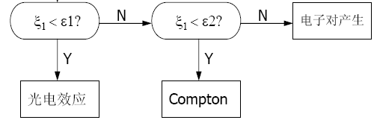
一个例子
3MeV光子入射屏蔽铅板的全吸收反射过程
反应类型X： 光电效应 康普顿散射 电子对产生
反应截面σ： σ₁ σ₂ σ₃
反应几率 f ： ε₁= σ₁/ σ ε₂= σ₂/ σ ε₃= σ₃/ σ
归一化：
电子对产生
<ε₁+ε₂?
光电效应
康普顿散射

Slide 98
MC解决随机性问题
物理研究中经常遇到一些随机性问题，例如粒子输运，晶体生长等等。
MC方法可以对这些过程进行直接的模拟，因此这些问题本身就提供了一个概率模型（省去了抽象的困难）
通过MC将一个随机过程和多次过程之后的效果联系起来了，具体应用分为两种：
  一是随机过程的概率分别已知，可以直接使用MC对复杂过程的结果做出预言；
  二是概率未知，则需要假定一个模型，通过与实验结果比较，判断模型的正确性。
两种情况在解决实际问题中都有应用

Slide 99
随机游走问题
随机游走问题最早是Pearson在1906年提出的。
假设有个醉汉从醉汉开始从一根电线杆的位置出发（其坐标为x=0，x坐标向右为正，向左为负），假定醉汉的步长为l，他走的每一步的取向是随机的，与前一步的方向无关。如果醉汉在每个时间间隔内向右行走的一步的几率为p，则向左走一步的几率为q=1-p。
我们记录醉汉向右走了n_{r}步，向左走了n_{l}步，即总共走了N=n_{r}+n_{l}步。那末醉汉在行走了N步以后，离电线杆的距离为x=(n_{r}-n_{l})l，其中-Nl =< x =< Nl。
然而我们更感兴趣的是醉汉在行走N步以后，离电线杆的距离为x的概率P_{N}(x)

Slide 100



方差估计
计算醉汉在走了N步后的位移和方差的平均值<x_{N}>, <Δx_{N}²>
其中
公式中的求平均是指对步中所有可能的行走过程的平均。
注意到在向左、向右对称的情况下，即p=q=1/2，得到<x_{N}>=0

Slide 101


求解上述问题：查点法
在查点法中，对给定的行走总步数N及总位移x，要求把游走时可能的每一步的坐标和几率都确定下来。这是可以用概率理论精确计算的。
例:对于N=3,l=1的醉汉一维行走问题，由概率理论可得
由此可以算出
则:
查点法只有在总步数N较小时才可以使用。N比较大时用起来就比较困难了。

Slide 102
蒙特卡罗方法求解
蒙特卡洛方法就可以克服在游走中的这个困难，具有更广泛的可操作性。
蒙特卡洛方法可以对许多步的游走过程进行抽样。
例如。我们可以按照正确的概率，对确定的产生出各种可能的行走样本。
对于一维情况：
  假设p、q分别为向左、右行走的概率，则产生随机数ξ
  若0 =< ξ =< p，则 x-1
  若p< ξ =< 1，则 x+1
原则上只要我们增加抽样的个数，要达到较高的精度总是可能的。

Slide 103




例：随机游走求解泊松型微分方程
Γ为求解区域D的边界，s为边界Γ上的点
这里我们采用等步长h的正方形格点划分的差分法。
在区域D内的任意正则内点0 (其相邻的节点都在区域D内)的函数值可以用周围四个邻近点1，2，3，4上的函数值来表示。
有如下差分方程表示

Slide 104
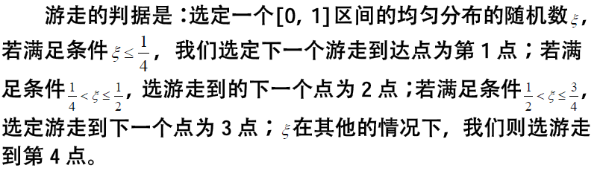

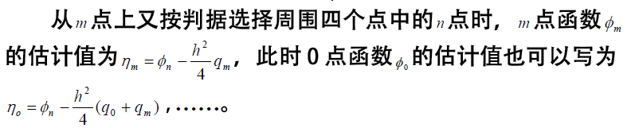
随机游走的判据

Slide 105
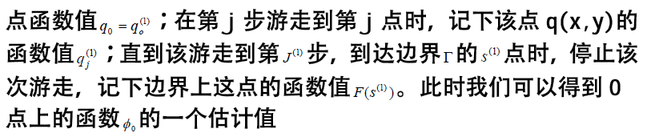








游走过程

Slide 106
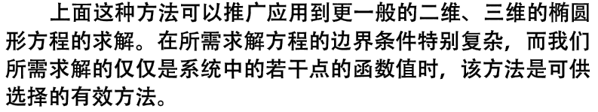
推广？

Slide 107
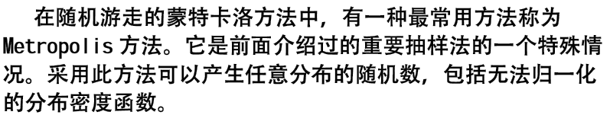
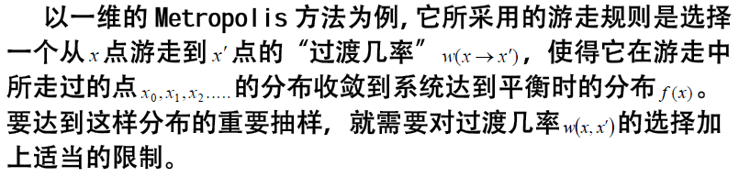
Metropolis方法

Slide 108
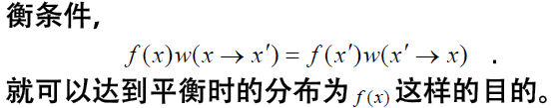
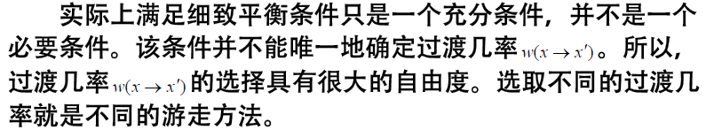
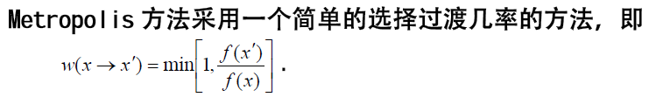
适用条件

Slide 109
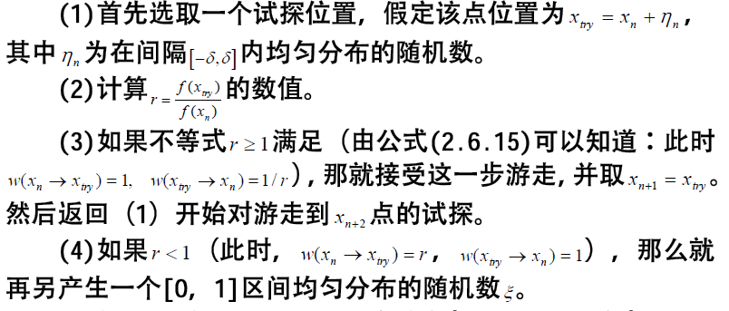
具体操作

Slide 110
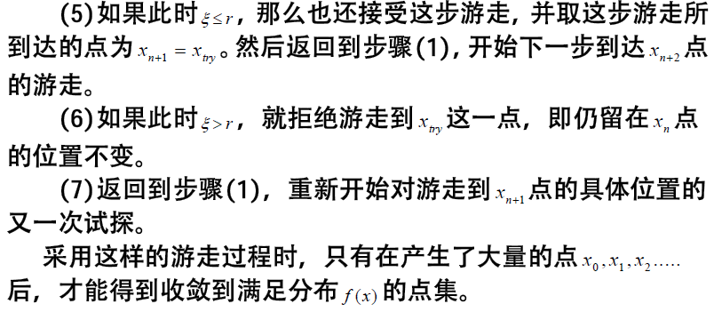
具体操作 – 序

Slide 111
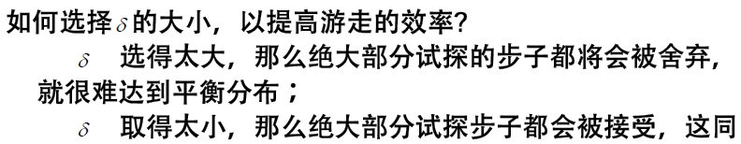

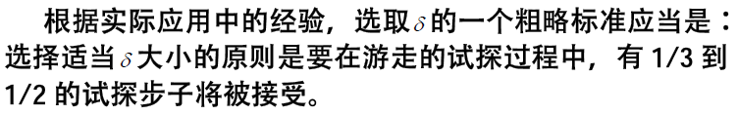

如何提高效率？

Slide 112

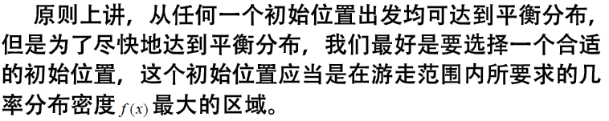
初始位置？

Slide 113
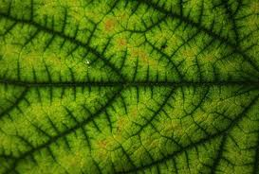


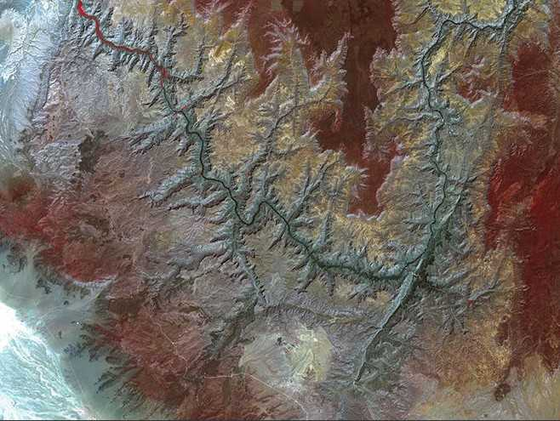
自然界中的随机过程

Slide 114
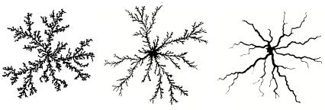
随机生长过程的模拟 – 随机游走
1981 年, 美国密捷安大学Witten 和Sander 开创性地提出了一个扩散限制凝聚(Diffusion Limited Aggregation) 的分形生长模型, 简称DLA 模型。
最初该模型提出时主要是为了研究悬浮在大气中的煤灰、金属粉末或烟尘扩散的凝聚问题。
后来受到不同领域的学者重视, 被引入不同的学科, 用来解释各种与分形形态有关的生长和凝聚现象.

Slide 115
DLA 模型
DLA 模型采用了在晶格原点上置一个初始粒子作为种子, 以该点为圆心(原点) , r 为半径作一个大圆。
在该圆附近随机产生一个微粒在圆上作近似于Brown 运动的随机行走, 即以1/ 4 的概率向上下左右方向行走。
若微粒与种子颗粒相碰, 则令其附着于种子微粒之上, 与之结合形成凝聚集团;
若微粒行走到圆的边界或离开此圆, 令其被边界吸收而消失
接着再随机地产生第二个微粒并重复以上步骤, 直至附着于凝聚集团或被边界吸收。
如此不断地进行, 当种子集团长大到一定程度后, 可以发现, 它就形成了以种子微粒为中心的无规分叉图形。

Slide 116
DLA模型的性质和特点
DLA 模型的主要性质和特点是: 这类分形结构在形成过程中都遵从可动边界的拉普拉斯方程
以凝聚生长为例, 凝聚粒子在拉普拉斯浓度场中作无规扩散运动,生长集团的界面具有复杂的性质和不稳定的性质,
生长过程是一个远离平衡的动力学过程, 是一个非线性的、非平衡态的进化过程
可以说, DLA 模型的出现, 深化了人们对非平衡生长现象的认识, 吸引了大批数学、物理、化学、生物科学家投入其中, 研究有关物理的、化学的、医学的生长现象, 并已经取得了令人鼓舞的进展

Slide 117
计算机实现
构造二维格子
初始化种子
外围随机产生粒子
粒子进行随机游走
如果碰到种子则（以一定几率）吸附
吸附后重复产生粒子
吸附几率的控制，随机游走是否几率均等。。。

Slide 118
动力学蒙特卡罗(Kinetic MC， KMC)
在原子模拟领域内，分子动力学(molecular dynamics, MD)具有突出的优势。它可以非常精确的描述体系演化的轨迹。一般情况下MD的时间步长在飞秒(fs)量级，因此足以追踪原子振动的具体变化。
但是这一优势同时限制了MD在大时间尺度模拟上的应用。现有的计算条件足以支持MD到10 ns，运用特殊的算法可以达到10μs的尺度。即便如此，很多动态过程，如表面生长或材料老化等，时间跨度均在s以上，大大超出了MD的应用范围。有什么方法可以克服这种局限呢？
当体系处于稳定状态时，我们可以将其描述为处于维势能函数面的一个局域极小值（阱底）处。有限温度下，虽然体系内的原子不停的进行热运动，但是绝大部分时间内原子都是在势能阱底附近振动。偶然情况下体系会越过不同势阱间的势垒从而完成一次“演化”，这类小概率事件才是决定体系演化的重点。

Slide 119
Kinetic Monte Carlo Method
In order to study the dynamic process, it often required to deal with a large number of atoms and to simulate for some long time.
KMC is an efficient method to simulate the dynamic evolution, e.g., surface growth.
method | time scale | space scale
ab initio MD | t≤10ps | ≤10² atoms
MD | t≤10ns | ≤10³ atoms
KMC | 1ps≤ t≤1h | ≤1μm
Notes:
In most cases, the formation of nanostructures are controlled by kinetics.
This table shows the time scale and space scale for various methods.

Slide 120
Transition state theory (TST)
TST: a statistical approach to estimate transition rates;
(Here the transition is a hopping from one local minimum to another on the potential energy surface.)
Transition rate: A current through a dividing surface between the two states;
Dividing surface: Represent a bottleneck of the transition. The reacting trajectory only crosses the dividing surface once.
- A process crossing the dividing surface is a transition process, after which the system loss its memory.
- The rate is slow enough that a Boltzmann distribution is still good in the reactant state.
Notes:
TST(过渡态理论): 估算跃迁几率的一种有效方法.
系统从一个态跃迁到另一个态看成是势能面上从一个极小值的坑跳到到另一个极小值的坑. 跃迁速率看作是通过两个态之间的分割面的一个流. 每一个穿过分割面的过程对应于状态之间的转变过程, 而且转变以后系统就失去记忆, 即两个连续的转变过程之间没有关联.
分割面代表转变过程的瓶颈, 反应路径值穿过分割面一次.
TST还假设跃迁速率很小使得反应过程中保持Boltzmann分布.

Slide 121
Harmonic approximation to TST (hTST)
hTST: Potential surface near a local minimum is approximately harmonic. The transition rate from this state is
and
E(激活能）: energy of the saddle point. The dividing surface should go across the saddle point so that the activated energy will be the lowest.
ν_{i}(ν_{i}’): frequency of normal modes at local minimum (saddle point).
Notes:
对TST的一种常用近似是简谐(Harmonic)近似的过渡态理论(hTST), 即在一个极小值附近的势能面可以近似为简谐势.
E是反应的激活能, 也就是通过分割面时系统能量与初始能量的差值. 分割面的选取应该使转变过程的激活能最小, 也就是说分割面应该通过势能面上两个状态之间的鞍点. 只有鞍点的位置确定好了才能保证TST的有效性.

Slide 122
KMC simulations
Two preconditions: obtain the transition rates
  - Determine all possible transition processes.
  - Determine the exact energy barriers for all the transitions, which can be obtained from experiments or ab initio calculations.
The average time for system escape from state i is
The probability for transition from state i to j is
Notes:
利用TST进行KMC模拟有两个前提条件: 一是能预先确定所有可能的发生在两个平衡态之间的转变过程; 二是能够找到各个转变过程对应的能量势垒.
知道了能量势垒, 根据TST就可以求出对应的跃迁速率k. 从而可以求出从i态发生一次跃迁的平均时间,和从i态向j态跃迁的概率p(i→j). 这两个式子是KMC的基础.

Slide 123
KMC method
(1) Assume that the initial state is i. After , move the system from state i to j according to the probability p(i→j);
(2) Calculate the new transition rates at state j and , then repeat (1). If the time scale to study is not enough long with respect to time step, set time step as , where r is a random number uniformly distributed in [0,1].
If all probabilities (k_{i→j}) are known, KMC can well describe the dynamic evolution process.
KMC neglects the intermediate processes in the complex transition, thus can simulates large time scale and large space scale.
Notes:
KMC模拟的一般方法.

Slide 124
Application: Surface growth
- A dynamic nonequilibrium process
- A stochastic process
  Atomic processes (deposition, adsorption, diffusion, etc.) occurs stochastically
- Large scale and long time
- MD simulation:
  Limited simulation time scale
  Lack of accurate interatomic interactions
- KMC:
  Simulate the surface morphology evolution during the whole growth process
Notes:
理论上说MD是研究表面生长动力学问题的一种非常直接有效的方法. 它可以从微观上跟踪各个原子的扩散轨迹. 但由于模拟时间尺度非常有限, 而且缺乏经典的原子间作用势的精确描述, 所以直接的经典MD模拟对一些表面生长问题不适用, 无法模拟出较长时间表面形貌的演化过程. KMC方法在模拟的时间尺度上有很好的改进, 利用它可以很好的模拟整个生长过程中表面形貌的演化.

Slide 125
Surface Growth
- For a given configuration of a system, the position of every atom can be represented by a point in an ideal lattice.
- The transition rates are localized. The hopping of a deposited atom only depends on its neighboring environment. The diffusion rates of all possible atomic processes can be calculated.
- Deposited atoms randomly drop on the lattice system at a specific rate, which is determined by the flux.
Notes:
KMC运用到表面生长系统通常按如下方式进行:
1. 可以在晶格系统中进行KMC模拟, 即对于系统的每个态, 原子位置可以用理想晶格上的某一点老表征.
2. 转变几率是局域的, 即沉积原子的跳步速率仅决定于它的近邻环境, 并且可以算出所有可能的原子扩散过程的扩散速率.
3. 每隔一定的时间间隔, 沉积原子随机加入到晶格系统中. 时间间隔由沉积速率决定.

Slide 126
Basic algorithm
(1) Determine all the possible atomic processes j;
(2) Calculate the transition rate for each atomic process and ;
(3) Generate two random numbers R₁,R₂ uniformly distributed in [0,1], and search the integer l such that ;
(4) Perform the process l and renew the configuration of the system;
(5) renew the simulation time , where ;
(6) Return to (1).

Slide 127
KMC与MC和MD的比较
MD可以描述原子的基本运动过程，但它不适合讨论生长问题。在某个原子成功地从一个格点跳跃到另一个格点时，它已在原处试跳了很多次(都是不成功的)。MD的问题是它要对每个不成功的试跳过程都要计算，最后得到成功的一次，这要花很多的时间，实际上这种运算是不可能的。而表面生长的过程是所有原子运动的组合。
Metropolis MC的随机概率正比于exp(-⊿E/k_{B}T), ⊿E是系统前后两个状态对应的总能差。因此，MC寻找的是总能最小结果，或者说MC总是驱使系统向总能最小的情况发展。这不是真实时间下系统真正的演化过程。(因原子向近邻跳跃时并不要求系统总能最低，而是比较近邻周围的势垒差谁低就越过它的几率高。)
Kinetic MC是假设随机过程(如沉积、扩散、脱附等)的概率正比于微观几率Γ(j)=Γ₀^{(j)}exp(-E_{d}^{(j)}/k_{B}T), E_{d}^{(j)}是第j次跳跃的能量势垒高。每次跳跃都与真实时间联系起来(上面第5步)，因此可以描写真实的生长过程。
Notes:
KMC运用到表面生长系统通常按如下方式进行:
1. 可以在晶格系统中进行KMC模拟, 即对于系统的每个态, 原子位置可以用理想晶格上的某一点老表征.
2. 转变几率是局域的, 即沉积原子的跳步速率仅决定于它的近邻环境, 并且可以算出所有可能的原子扩散过程的扩散速率.
3. 每隔一定的时间间隔, 沉积原子随机加入到晶格系统中. 时间间隔由沉积速率决定.

Slide 128
小结：
分子动力学(MD)
蒙特卡罗方法(MC)
Random number generator
  Mathematical basis
  Simple sampling
  Importance sampling and Metropolis method
动力学蒙特卡罗方法（KMC method）

Slide 129
期中考试
11月16日
6:40pm-8:40pm
课堂开卷
谢谢！

